Slide 1
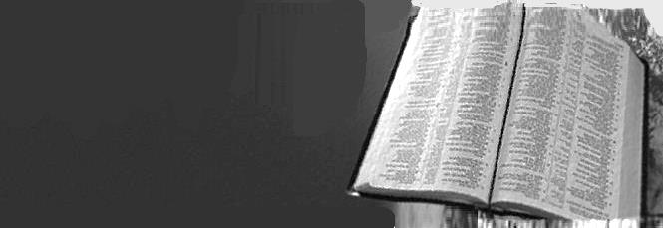
BOSQUEJO: LECCIÓN DE ESCUELA SABATICA N° 3 CICLO DE APRENDIZAJE
LA PALABRA: EL FUNDAMENTO DEL REAVIVAMIENTO
UNIÓN PERUANA DEL SUR
Escuela Sabática

Slide 2
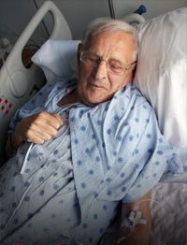
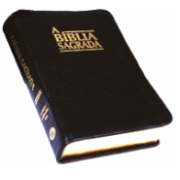
MOTIVA
IDEA 1:
ILUSTRACIÓN: Un famoso escritor
mientras agonizaba pidió que le
trajeran “el Libro”. Había escrito
muchos libros, que su familia preguntó
¿Cuál de todos? El dijo: solo hay un
libro útil y necesario cuando uno se
esta muriendo: La palabra de Dios, los
demás solo son distracciones.
Cuando desfallecemos espiritualmente
¿Será necesario buscar el poder de la
palabra de Dios?

Slide 3
MOTIVA
IDEA2:
DINÁMICA:
Siguiendo el plan reavivados por su palabra, divide a la clase en parejas y pide que en 2 minutos, usando su biblia, uno a otro se alienten usando cualquier texto de los capitulo de esta semana (Job 18 - 24). Luego elije una pareja que presente los textos que usó y porque.|

Slide 4
MOTIVA
IDEA 3: MATERIAL DIDACTICO

Slide 5
EXPLORA
LA PALABRA: EL FUNDAMENTO
DEL REAVIVAMIENTO
I. LA BASE DE LA VERDAD
a. Tu palabra es la verdad (Jn 17:17)
- Es limpia, perfecta y fiel (Sal. 12:6; 19:7)
- Da inteligencia y sabiduría (2 Tm 3:15)
- Es eterna (Mr 13:31; 1 Ped 1:25)
b. Cristo es la verdad (Jn 14:6)
La palabra de Dios testifica de Jesús
(Jn 5:39) como:
- La Salvación (Jn 5:24)
- El testimonio del padre (Heb 1:1-2)
- El que incitó a guardar la palabra de Dios (Mt 5:17; 22:19).
I. LA BASE DE PODER Y VIDA
a. Fuente de poder por el E.S
- Como fuego y martillo que quebranta la
piedra, es su palabra (Jer. 23:29)
- Por el poder de su palabra fueron hechas
todas las cosas (Jn 1:3; Heb 1:3)
- Poder para sobreedificar y dar la herencia
(Hch 20:32), Espada de doble filo(Heb 4:12)
b. Fuente de vida por el E.S
- Es viva y eficaz (Heb 4:12), No regresa
vacía(Is. 55:11). Crea gozo y alegría (Jer. 15:16)
- Nos reaviva(1Pd 1:23).- Nos vivifica (Sal 119:154)
- Nos da fe (Rom 10:17)- Da fortaleza para
vencer al maligno (1 Jn 2:14). Puede salvar
nuestra vida (Sant 1:21)

Slide 6
APLICA
Ilustración:
Cierto hombre con problemas económicos y con aspiraciones de llegar a ser famoso decidió buscar a Satanás leyendo libros de magia negra. Efectivamente obtuvo el poder y el dinero que necesitaba a cambio le entregó su alma, tiempo después su muerte fue recordada como una de las mas trágicas.
MAGIA

Slide 7
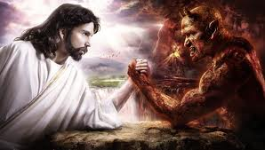
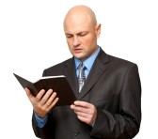
APLICA
1. Personal: ¿Crees tu que
Satanás tiene mas poder que
Jesús?¿Crees que sus libros son
mas poderosos que la Biblia?
no, verdad, entonces ¿Porque
estamos descuidando su
estudio?
2. Iglesia: ¿Son los miembros de
tu iglesia grandes conocedores
y hacedores de la palabra de
Dios?¿Son profundos y bíblicos
los sermones que escuchas?¿Se
incentiva constantemente al
estudio de la Biblia?

Slide 8
CREA
1. Delega por parejas un tema: (amor, perdón,
pecado, fe, Sábado, Resurrección, Gracia, Misión) y
pídeles que durante la semana busquen todos los
textos relacionados al tema.
Luego cada pareja entregará su tarea y la pareja
expondrá sus textos antes de la lección.

Slide 9
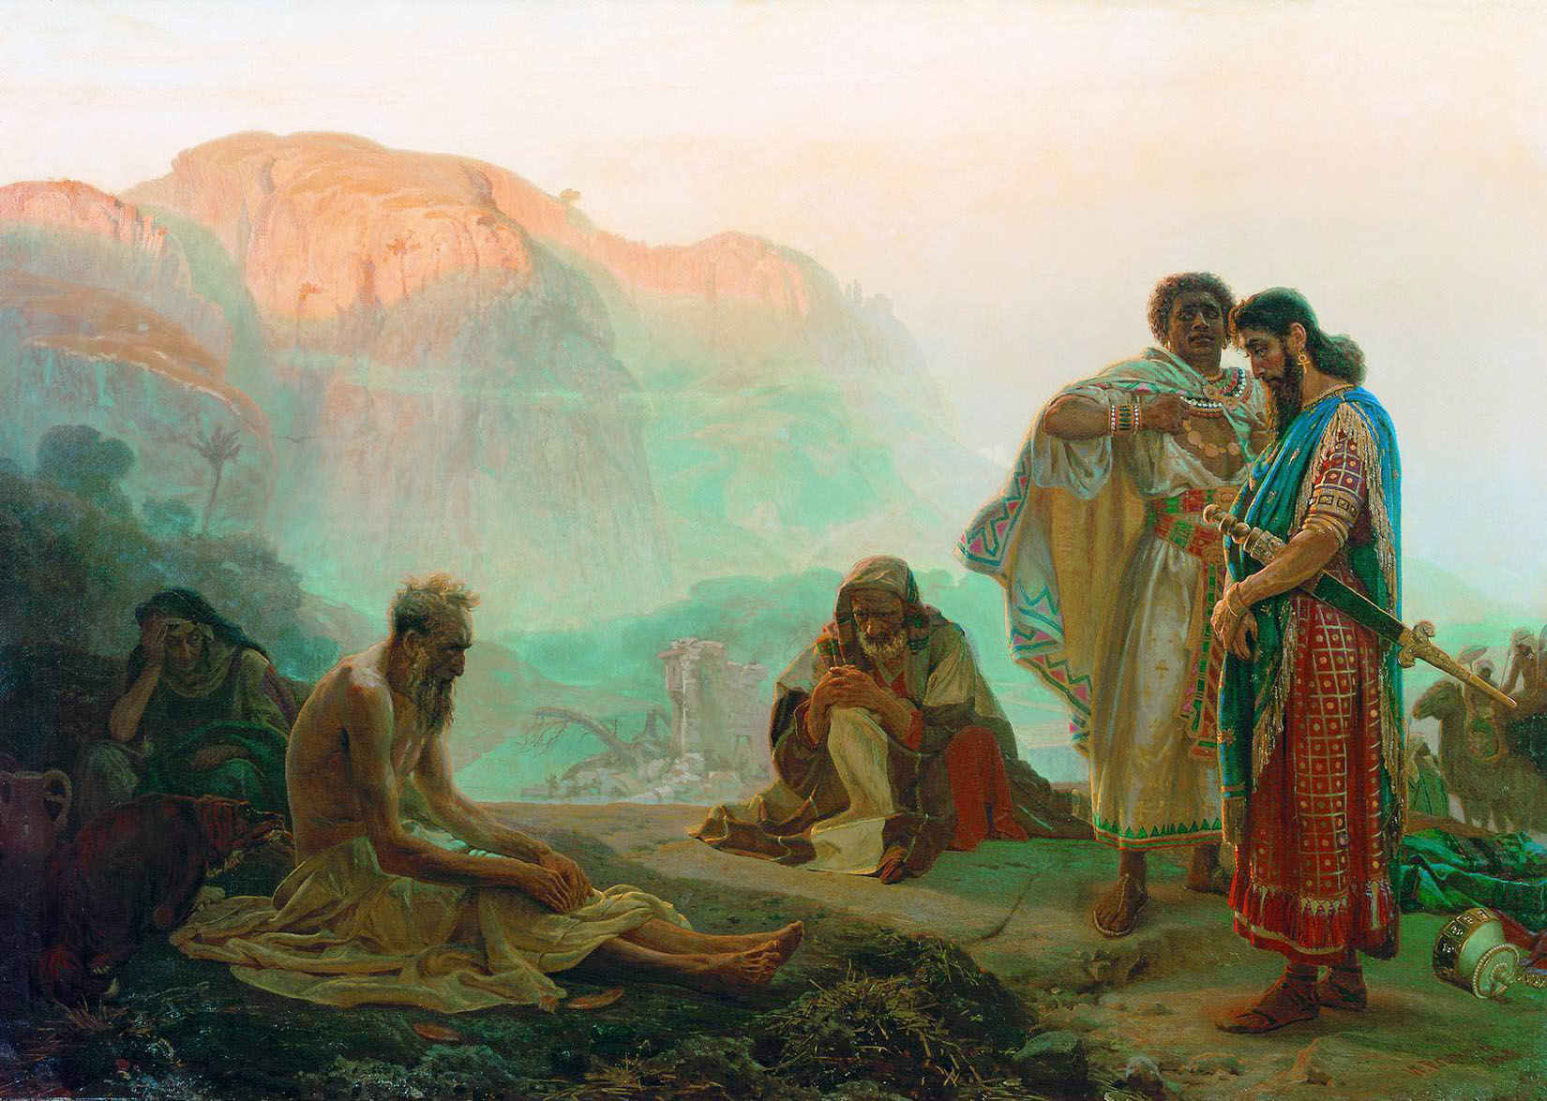
CREA
2. Leer concienzudamente los capítulos 25 -30 de
Job del plan reavivados por su palabra.
Job

Slide 10
PIENSE
“La palabra de Jehová, es aliento de vida y verdad, que reaviva mi espíritu y suple toda mi necesidad”.
CONCLUSIÓN: La palabra de Dios es el fundamento de verdad y la salvación en Cristo, es también la fuente del poder en la vida espiritual manifestado a través del Espíritu Santo. Por lo tanto es sin duda la base para iniciar el reavivamiento en la iglesia.
o
Presidente: Pr. Abimael Obando
Secretario: Pr. Gilberto Urcia
Tesorero: CPC. David Echevarria
Escuela Sabática: Pr. Elías Torres Córdova

